Slide 1



15 TEMMUZ ÇOCUK GAZETESİ ÖZEL SAYISI
AĞIRTAŞ İLKOKULU
Para ile Satılmaz
Bu Sayıda Neler var
YEMİN METNİ CUMHURBAŞKANI RECEP TAYYİP ERDOĞAN'IN 15 TEMMUZ KONUŞMA METNİ VATAN SEVGİSİNİN ÖNEMİ
YEMİN METNİ
"Eğer sizi unutursak kalbimiz kurusun. Emanetlerinize sahip çıkmazsak dillerimiz lal olsun. Şehidim aziz ve mübarek hatıran önünde bir kez daha söz veriyorum ki; Üzerinden asırlar geçse bile şehadetinle hayat bulan bu kutlu destanı asla unutmayacağım"
ÖMER HALİSDEMİR
BÜLENT AYDIN
ÖĞRENCİLERİMİZDEN 15 TEMMUZ KONULU RESİM.ŞİİR VE YAZILAR
OKULUMUZ ÖĞRETMENLERİNİN DUYGU VE DÜŞÜNCELERİ
ŞEHİT KADİR DOĞAN’IN AİLESİNE ZİYARET
1

Slide 2

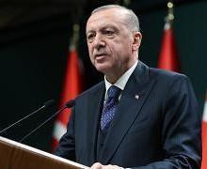
CUMHURBAŞKANI RECEP TAYYİ P ERDOĞ AN
Milletin, namuslarına emanet ettiği silahı, tankı, uçağı millete doğrultan FETÖ’ cüler, o gece karşılarında bir kez daha halkımızı, güvenlik güçlerimizi ve tüm kurumlarıyla devletimizi buldu. Kadınıyla, erkeğiyle, genciyle, yaşlısıyla tam bir seferberlik ruhu içinde omuz omuza kahramanca mücadele eden aziz milletimiz, 251 evladını şehit verme pahasına büyük bir zafere imza attı. Darbe ve işgal girişimini püskürttüğümüz bu şanlı zafer, aynı zamanda tüm dünyaya bağımsızlığımızı, milli iradenin hâkimiyetini ve demokrasinin haysiyetini korumak için neler yapabileceğimizi gösteren çok önemli bir ders ve mesaj oldu. " SADECE BİR DARBE TEŞEBBÜSÜNÜ BASTIRMA HİKÂYESİ DEĞİL" Hainlere karşı iman dolu göğsünü siper eden vatandaşlarımızın kahramanlıklarını anlatacak her cümle, her yazı, her hitap eksik kalır. Çünkü milletimizin 15 Temmuz’ da yazdığı destan, sadece bir darbe teşebbüsünü bastırma hikâyesi değildir. O gece milletimizin vatanı, bayrağı, istikbâli ve istiklâli için 1071 ’ de Malazg irt’ teki, 1453 ’ te İstanb ul’ un Fethi’ ndeki, 1915 ’ te Çan akkale’ deki iradesi tekrar tecelli etmiştir. Ölümü öldürenler, gerektiğinde çıplak elleriyle tanklara meydan okuyanlar var olduğu sürece, Allah’ ın izniyle ezanımız susmayacak, bayrağımız inmeyecek, istiklalimize ve istikbalimize kastedenler hedeflerine ulaşamayacaktır. " VAZGEÇMEYECEĞİZ" Bu anlayışla devlet olarak 15 Temmuz ruhuna ve şehitlerimizin emanetine sahip çıkıyor, küresel bir ihanet şebekesi olan FETÖ ile mücadelemize kararlılıkla devam ediyoruz. Hem yurt içinde hem de yurt dışında inlerine girip derdest ettiğimiz FETÖ’ cüleri Türk ad aletin e teslim etmeyi sürdürüyoruz. Dünyanın neresine kaçarlarsa kaçsınlar, son FETÖ’ cü hain de hukuk önünde hesap verene kadar mücadelemizden vazgeçmeyeceğiz. 15 Temmuz Demokrasi ve Milli Birlik Günü vesilesiyle, ' Tür kiye geçilmez' diyerek 15 Temmuz 2016 ’ daki terör saldırısına karşı koyarken şehit olan kardeşlerimi bir kez daha rahmetle yâd ediyor, gazilikle şereflenen vatandaşlarıma sağlıklı ve uzun ömürler diliyorum. O gece derin bir basiretle
vatanına, bayrağına ve iradesine canı pahasına
sahip çıkan milletimin her bir ferdini saygıyla
selamlıyorum.
C U M H U R B A Ş K A N I RECEP TAYİP ERDOĞAN 15 T E M M UZ YAZI
METNİ
2

Slide 3

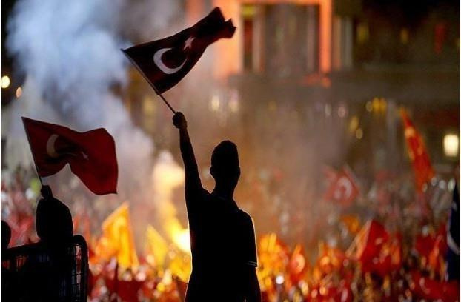
VATAN
Bir milletin sahip olduğu en önemli şey vatanıdır. Bayrak bu vatanın bağımsızlığının sembolüdür. O bayrak dalgalanmaya devam ettiği sürece bir millet varlığını ve vatanını koruyabilir/koruyabilmiştir demektir. Her millet i çin vatan ve bayrak kutsaldır.
Bir i nsan vatanını seviyorsa vatanı i çin çalışır. Gerektiği vaziyetlerde canını bi le vermeye hazırdır. Atalarımız da bu mantıkla bu vatanı düşman elinden kurtarıp bizlere bırakabilmişlerdir. Canlarını bizler ve vatanımız i çin feda etmişlerdir.
Milletimize bağımsızlık yakışmaktadır ve atalarımız bu bağımsızlığı sağlayabilmek
için milli mücadeleyi sürdürmüşlerdir. Bayrağımız böylece gökyüzünde hala
dalgalanabilir olmuştur.
Geleneklerimizde vatan ve bayrak büyük bir sevgiyle kucaklanır. Her millî bayramda evlerin balkonlarından, pencerelerinden bayrağımız dalgalandırılır. Askerlik görevini yapacak gençlerimiz davullarla, zurnalarla bayraklara sarılarak geçirilir. Vatan uğruna can feda, diyerek uğurlar analar evlatlarını. Vatan i çin savaşa gönderdiği evladına kına yakacak kadar yüreklidir analarımız. Vatanı uğruna şehit olanların tabutu bayrakla sarılır. Bayrak asla ve asla yere konulmaz, ayakaltına alınmaz. Birçok ülke, bayraklarından kıyafetler, eşyalar yaparlar. Bizde öyle büyük
bir vatan ve bayrak sevgisi vardır ki onu ne olursa olsun alçaltmak, yere i ndirmek
istemeyiz.” Dalgalan sen de şafaklar gibi ey şanlı hilâl!” duygusuyla bakarız, bu aşkla coşarız.
3

Slide 4
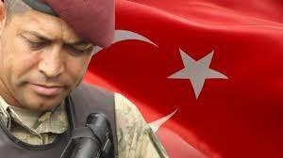
ÖMER HALİSDEMİR
. 15 Temmuz darbe girişiminin seyrini değiştiren ve darbeye karşı direnişin temsili haline gelen Ömer Halisdemir, Özel Kuvvetler Komutanı Zekai Aksakallı’nın emrine, sonunda şehadet olduğunu bilerek itaat etti. Özel Kuvvetler Komutanlığı’nı ele geçirmek isteyen darbeci Tuğgeneral Semih Terzi’yi gözünü kırpmadan öldürerek darbenin engellenmesinde büyük rol oynayan Kahraman Halisdemir, olay yerinde darbeci askerler tarafından defalarca kurşunlanarak şehit edildi.
Niğde'nin Çukurkuyu beldesinde yaşayan Hasan Hüseyin Halisdemir'in 7 çocuğundan biri olan Ömer Halisdemir, çocukluğunu Çukurkuyu beldesinde geçirdi. Çukurkuyu'da okul sonralarında çobanlık yaptı. Hatice Halisdemir ile evlendi ve Elifnur ve Doğan Ertuğrul adlarında iki çocuğu oldu. Şehit Ömer Halisdemir, 1999 yılında Piyade Astsubay olarak Türk Silahı Kuvvetlerine katıldı. Türk Silahlı Kuvvetleri bünyesinde yurt içinde ve yurt dışında görevler yapan Halisdemir, 15 Temmuz gecesi gösterdiği kahramanlıkta adını unutulmazların arasına yazdırdı.
4

Slide 5
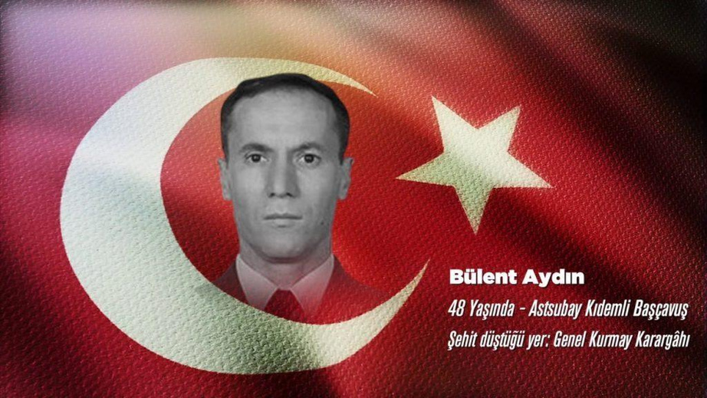
BÜLENT AYDIN
Kara Kuvvetleri Komutanı'nın koruması olan Topçu Astsubay Kıdemli Başçavuş Bülent Aydın,
15 Temmuz darbe girişimi akşamı saat 21.30 civarında Genelkurmay Karargâhı'nda silahlı darbeci askerlerle çatışmaya girdi ve 15 Temmuz'un ilk şehidi oldu.
5

Slide 6

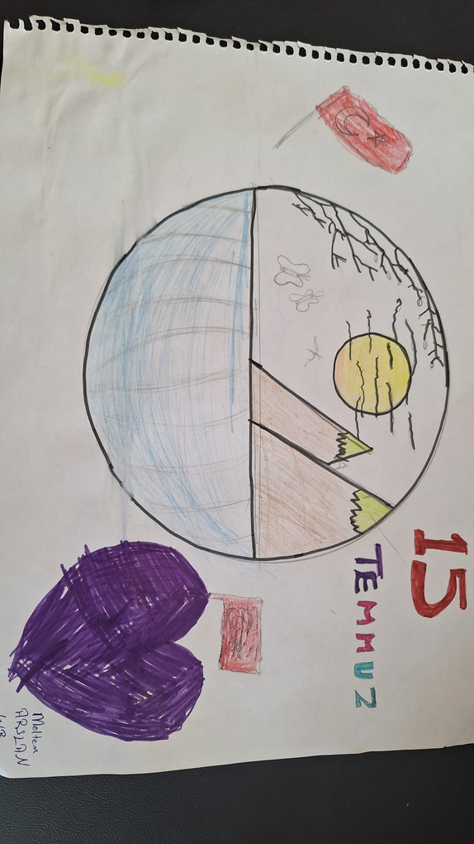
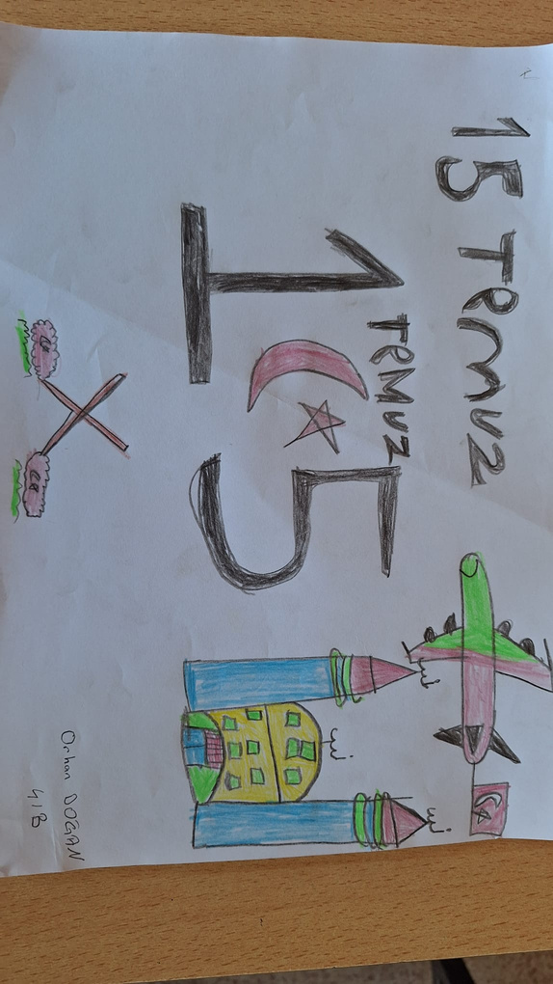
OKULUMUZ ÖĞRENCİLERİNİN ÇİZDİĞİ 15 TEMMUZ RESİMLERİ
6

Slide 7
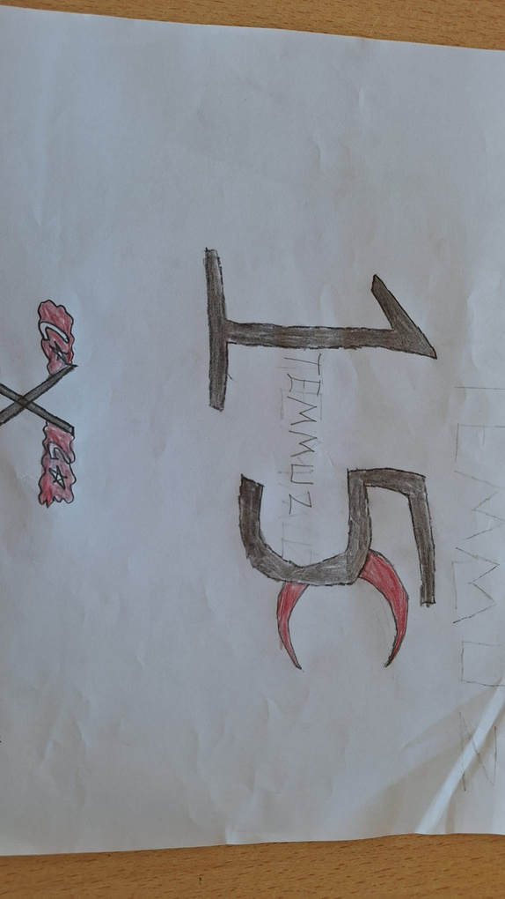
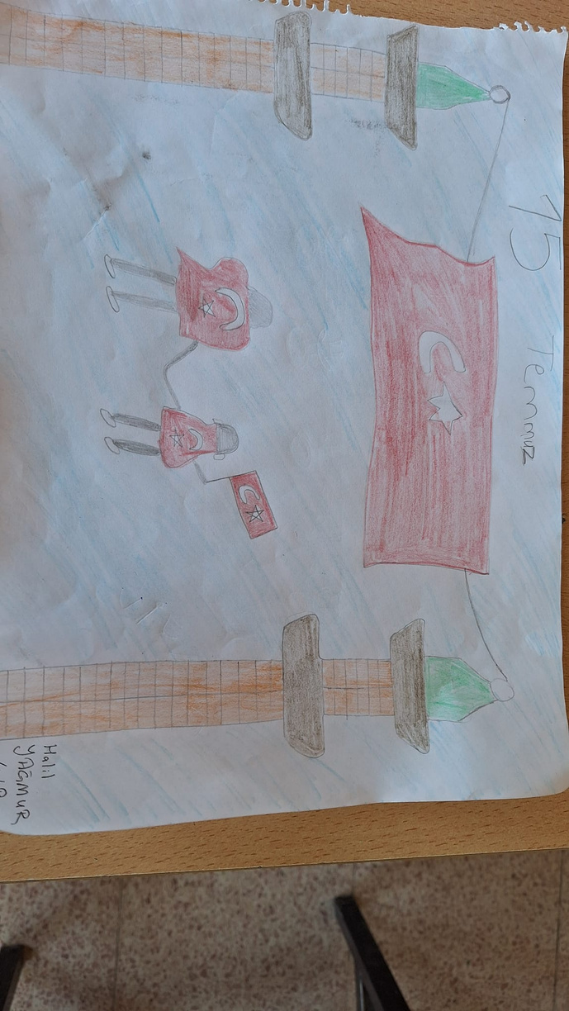
7

Slide 8
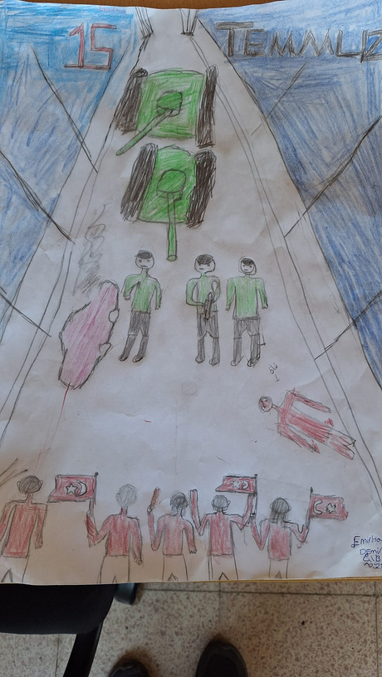

8

Slide 9
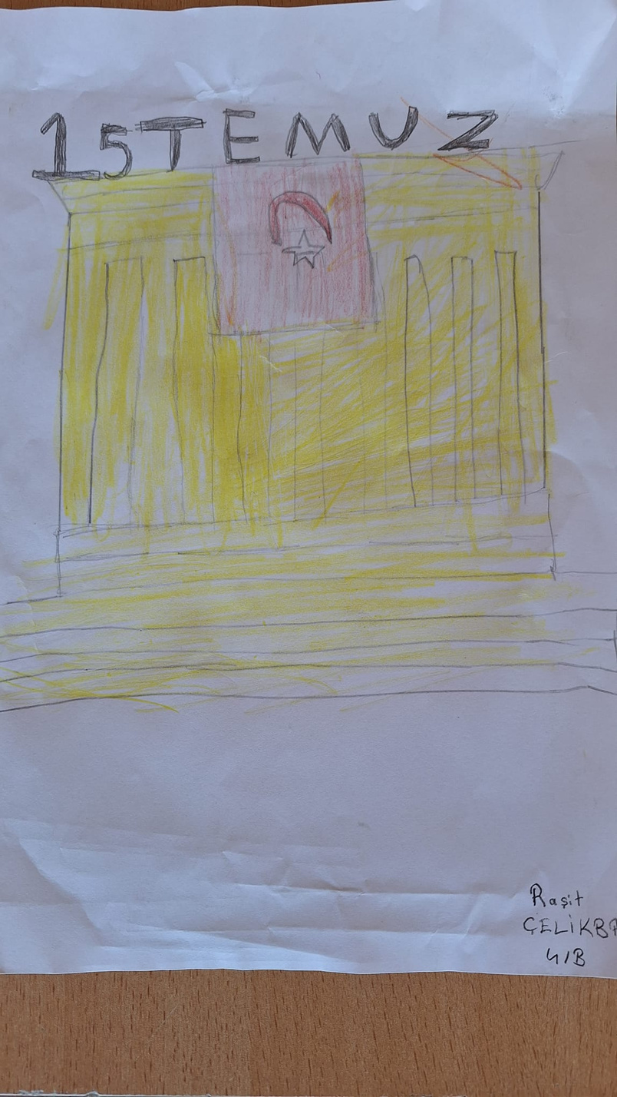
9

Slide 10

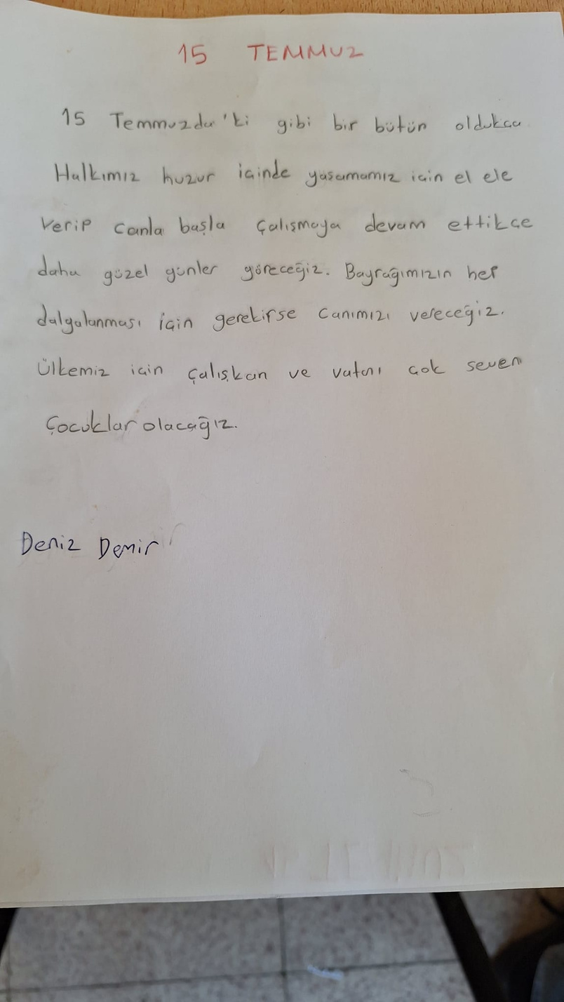
OKULUMUZ ÖĞRENCİLERİNDEN YAZILAR VE ŞİİRLER
10

Slide 11
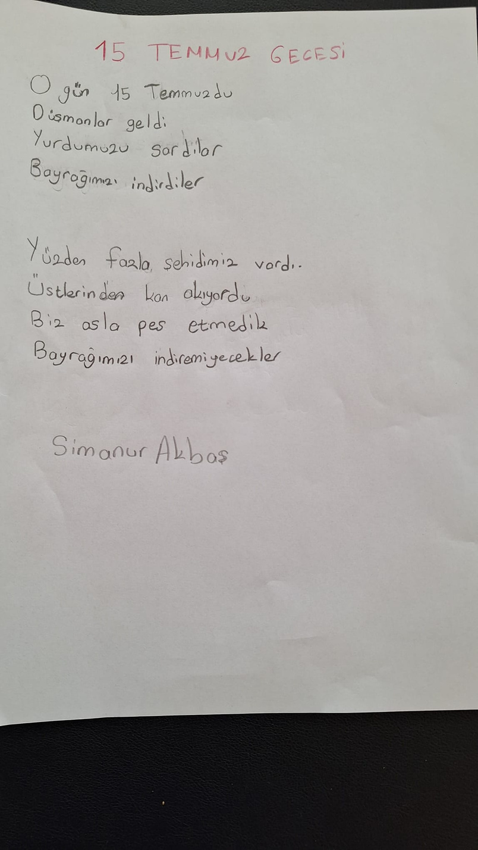
11

Slide 12
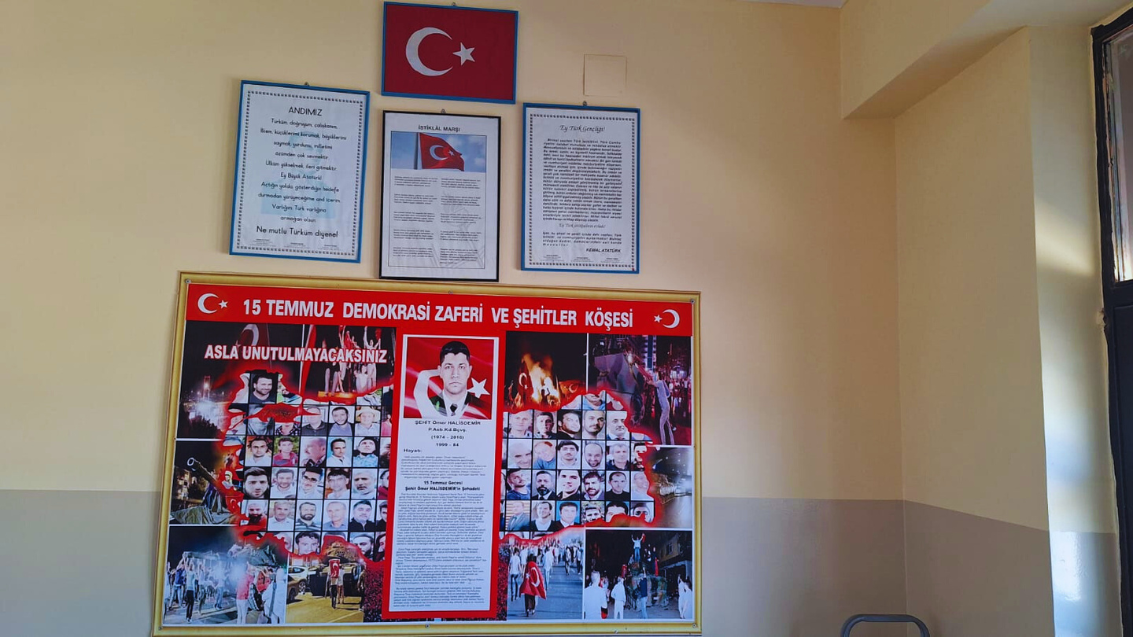
OKULUMUZ 15 TEMMUZ DEMOKRASİ ZAFERİ VE ŞEHİTLER KÖŞESİ
12

Slide 13
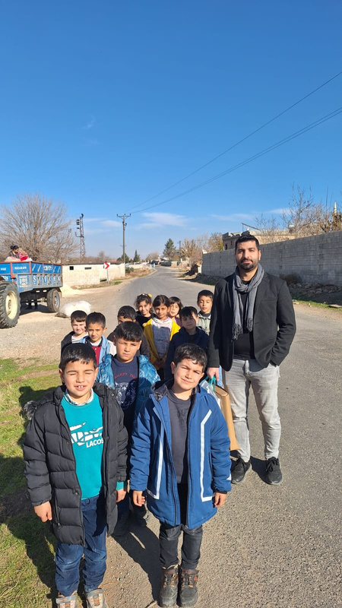
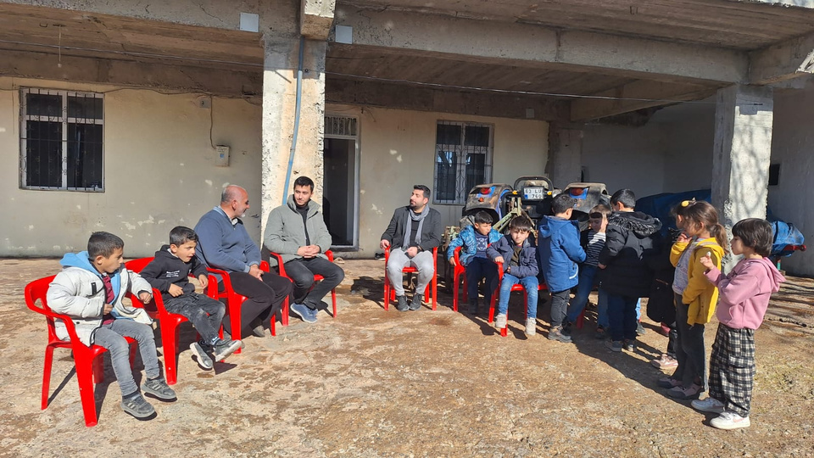
ŞEHİT KADİR DOĞAN ‘IN AİLESİNE ZİYARET
Okul müdürümüz Reşat SENYÜCEL, okulumuz öğretmenlerinden Muhammed Enes YÜCE ve okulumuz öğrencileri 6 Şubat 2023'te ülkemizde yaşanan depremde şehit olan Kadir DOĞAN’ın ailesini ziyaret ettiler.
13

Slide 14
OKULUMUZ ÖĞRETMENLERİNİN DUYGU VE DÜŞÜNCELERİ
15 Temmuz, 2016 yılında milletimizin tarihe yazdırdığı bir kahramanlık destanıdır. Hain girişim milletimizin dik duruşu ve destansı direnişiyle bertaraf edilmiştir. Vatanımız için can veren şehitlerimizi rahmetle ve gazilerimizi minnetle anıyoruz. Türk milleti fedakar evlatlarını hiçbir zaman unutmayacak, hatıralarını yasatacaktır. Biz öğretmenler milli birlik ve bütünlüğümüze, hak ve özgürlüklere, milletimizle omuz omuza sahip çıkmaya ve diriliş ruhunu yaşatmaya ilelebet devam edeceğiz.
TUĞÇE YAŞAR
4-A SINIF ÖĞRETMENİ
15 Temmuz tarihinde Türkiye Cumhuriyeti Devleti'ne Fetö Terör Örgütü tarafından darbe girişimi gerçekleştirildi.
Masum askerleri kandırarak sokaklara indiren hainler halka ateş emri veren acımasız komutanlar tarihe bir kara leke olarak geçmiştir.
Halkın sokaklara çıkmasıyla birlikte Türkiye'nin her yerinden insanlar darbeye karşı mücadele etti.
O insanlarımızın vatan aşkı yüzyıllardır atalarının yaptığı gibi bu vatanı hainlere vermedi.
MUHAMMED ENES YÜCE
2-B SINIF ÖĞRETMENİ
14

Slide 15
Milli birlik ve beraberliğimizi bozmaya çalışan, ülke demokrasini ve halkın egemenliğini tanımayan zihniyete dur diyen bir milletin ferdi olmak kadar gurur verici başka ne olabilir bilmiyorum. Böyle bir millet geçmişte hep olduğu gibi 15 Temmuz'da da destan yazması damarlarımızdaki asil kanın varlığını ispatlıyor.Milletimiz var olsun.
RUKİYE ŞEVGİN
2-A SINIF ÖĞRETMENİ
Türk milleti, ülkesi için gözünü kırpmadan kendini feda eden vatanseverlerle doludur. Atalarımızdan bize emanet olan vatanımızı yüzyıllardır nasıl koruduysak 15 Temmuz gecesi de canımız pahasına koruduk. Milletçe birlik ve beraberliğimizi bozmadan tek yürek olup bayrağımıza sahip çıktık. Bu uğurda şehit olanları saygı ve minnetle anarak emanetleri olan vatanımıza sahip çıkmaya devam edeceğimize söz veriyoruz. Birdaha böyle bir darbe girişiminin ve ülkemizin huzurunu bozacak herhangi bir olayın yaşanmamasını temenni ediyoruz. Unutmayalım ki birinci vazifemiz: Türk istiklâlini, Türk Cumhuriyeti’ni ilelebet muhafaza ve müdafaa etmektir.
FEDAİ ŞİMŞEK
4-B SINIF ÖĞRETMENİ
15

Slide 16


16

